Slide 1
Знаки и символы
искусства
Учитель изобразительного искусства МОУ «Гимназия №34» г.Саратов
Ткаченко Л.И.

Slide 2
Символ в искусстве является художественным образом, воплощающем какую-либо идею. Символ, как загадка, многозначен, его смыслы можно раскрывать до бесконечности, в отличие от знака, который всеми понимается одинаково.

Slide 3
Искусство говорит с людьми
на языке символов
Знаком или символом
может быть:
звук, жест, вещь, событие

Slide 4
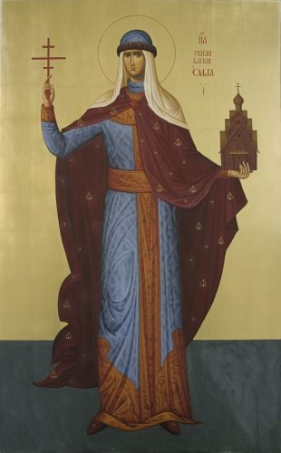

Slide 5
Музыкальное искусство говорит с нами языком звуков и наполнено тайнами. С помощью системы знаков и символов музыка выражает богатейший мир человеческих чувств.
знак-интонация
длительность
громкость
высота
тембр

Slide 6
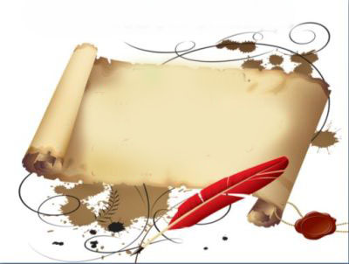
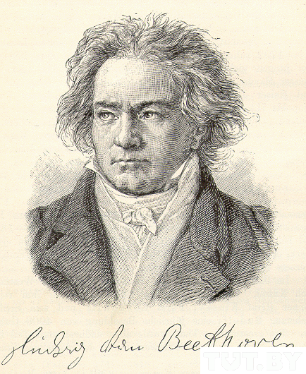
Музыкальным знаком, который становится символом, можно назвать мотив судьбы — зерно-интонацию, из которой вырастает вся Симфония №5 Л. Бетховена.

Slide 7
Музыкальными символами, олицетворяющими собой единство народа, его культуру, гордость за свою страну, являются государственные гимны.
Музыка А. Александрова Слова С. Михалкова

Slide 8
В Средние века особый интерес представляла устремленность человека к Богу. Поэтому вещи, окружавшие человека, интересовали художника лишь в той степени, в которой они были связаны со смыслом Священного Писания.

Slide 9
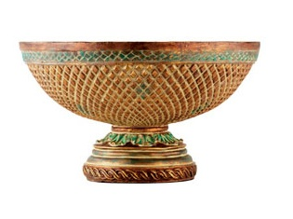
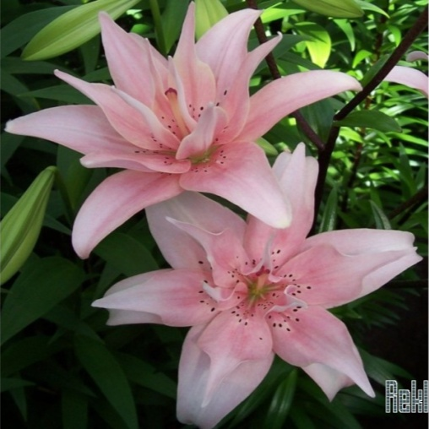
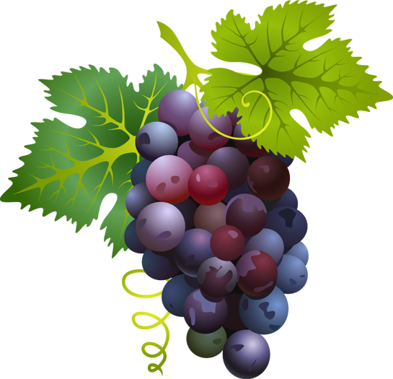
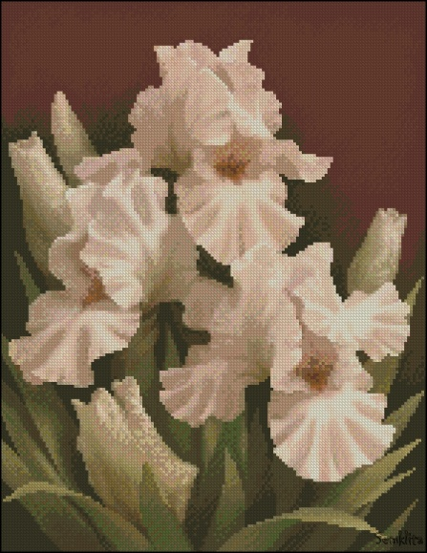
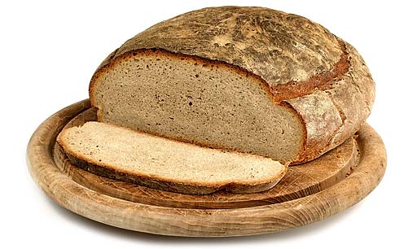
Средневековые картины
Символы таинства причащения
Символ Богоматери
Чаша
Виноград
Хлеб
Цветы лилии
Цветы ириса

Slide 10
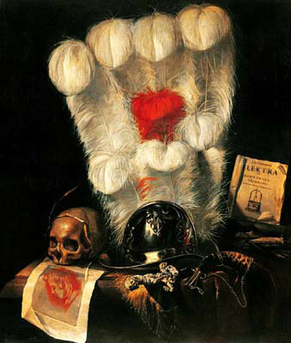
Ю. ван Стрек.
«Суета сует»

Slide 11
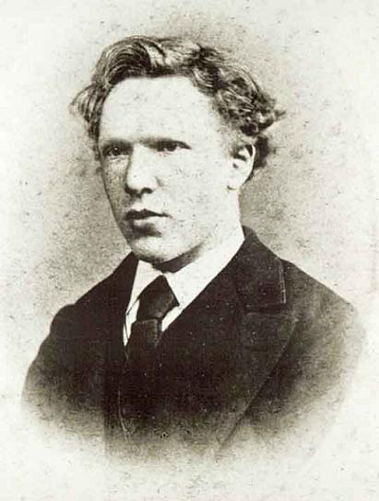
Винсент ван Гог
(1853—1890)

Slide 12
Кто он – великий мастер или великий безумец, нарушивший все каноны,
перепутавший все карты искусствоведам?
Почему картины Винсента Ван Гога волнуют людей до сих пор?
В чем современность его живописи?

Slide 13
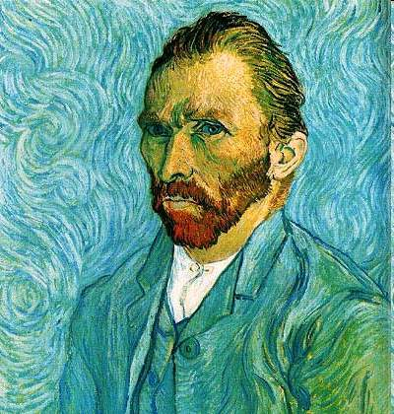
Винсент Ван Гог
родился 30 марта 1853 года в деревушке Грот-Зюндерт, Голландия

Slide 14
Характерные черты творчества:
Его искусство – это попытка упорядочить мир
На полотнах обыденные предметы, люди, пейзажи становятся носителями сокровенных мыслей и чувств художника
Мазок – самое выразительное средство. С помощью мазка передаёт фактуру предметов, круговые мазки

Slide 15
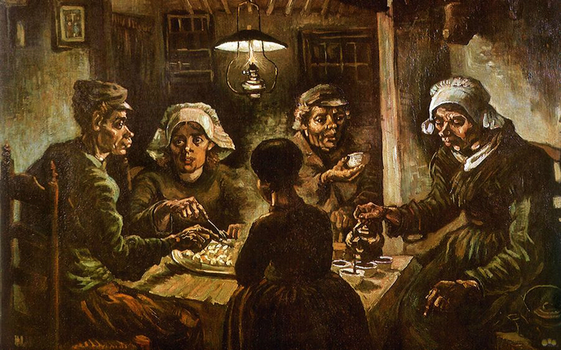
В марте 1885 года Ван Гог пишет первую,
ставшую известной, картину «Едоки картофеля».

Slide 16
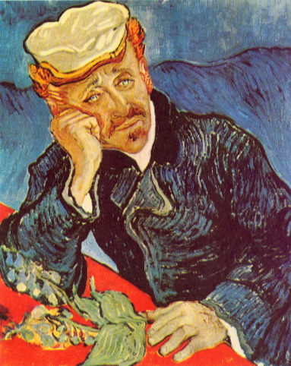
«Портрет папаши
Танги»
1887год

Slide 17
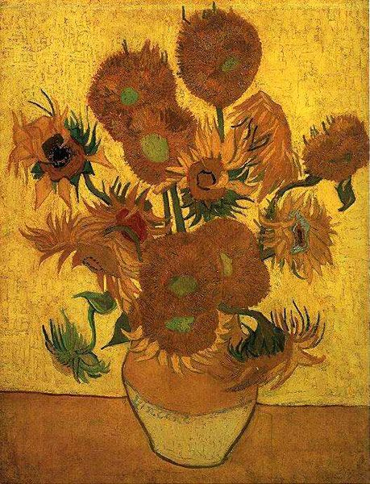
«Подсолнухи» -
1888 год.

Slide 18
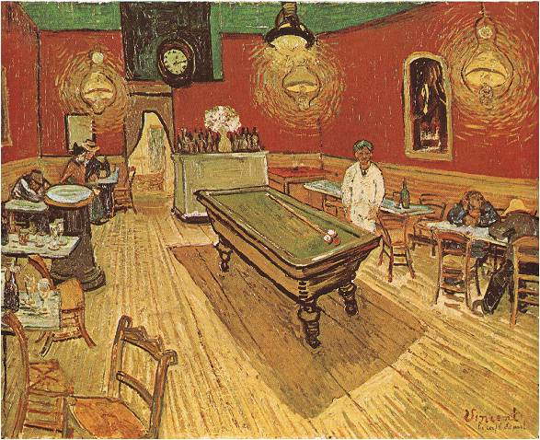
«Ночное кафе в Арле»
1888 год

Slide 19
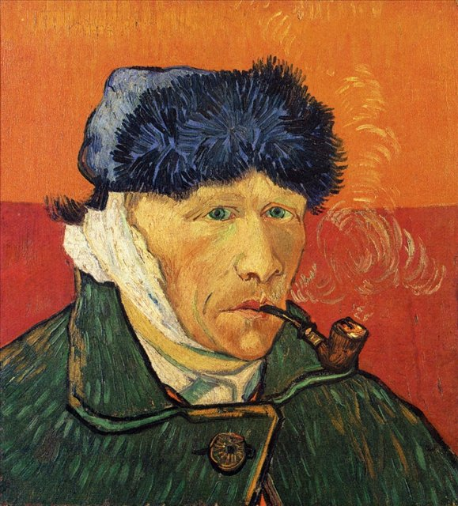
«Автопортрет с
перевязанным ухом»
- 1889 год

Slide 20
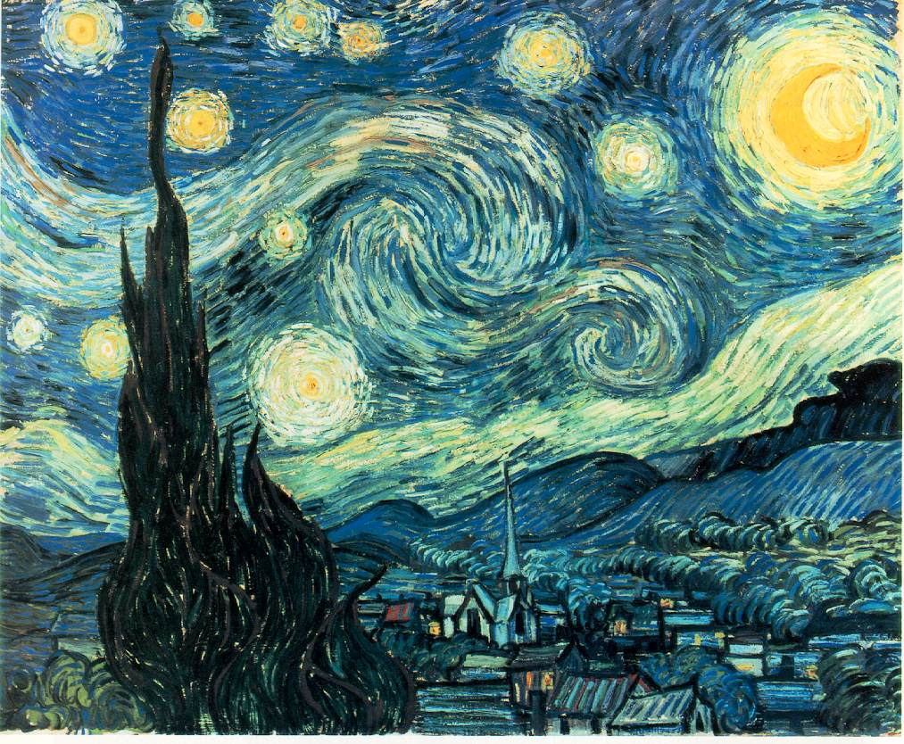
«Звездная ночь» 1889год

Slide 21
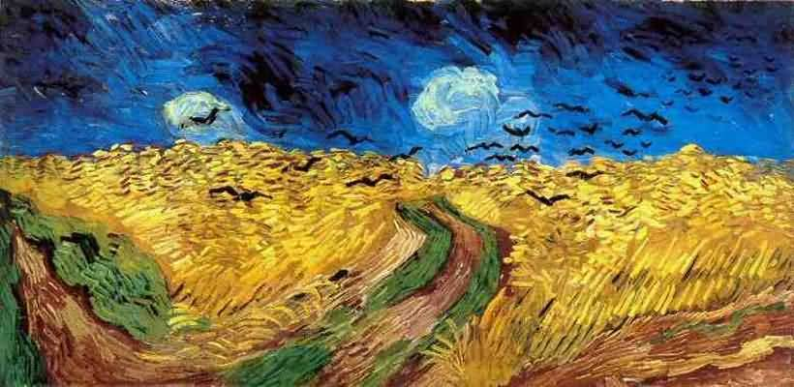
"Пшеничные поля"

